Slide 1
Diseño, construcción e implementación de un dispositivo para medir
fluorescencia y densidad óptica
SG-04
Carlos Sanchez Ciro Gelvez
Dirigido por: Juan Manuel Pedraza Leal
Mayo 7 de 2015

Slide 2
Contenido
Fundamento Físico
Trabajo previo
Sensor
Ubicación del proyecto
Costo
Agradecimientos

Slide 3
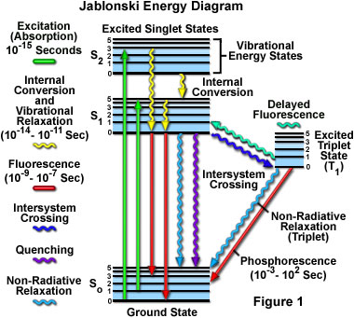
Fundamento Físico

Slide 4
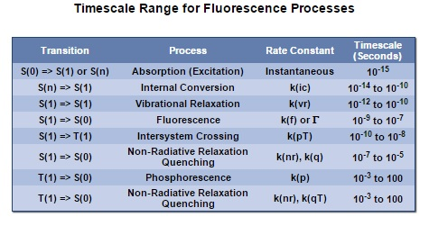
Fundamento Físico

Slide 5
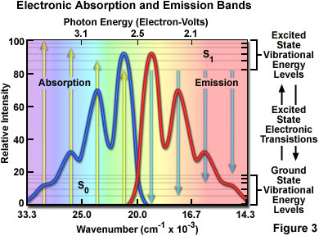
Fundamento Físico

Slide 6
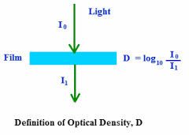
Fundamento Físico

Slide 7
Trabajo previo
Fluorometros comerciales usan fuentes de luz monocromática y/o pares de filtros para lograr detectar el efecto.
Precio -> 1.000 - 10.000 Dólares

Slide 8
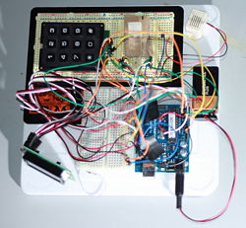
Trabajo previo
En 2010 en la Universidad de Cambridge

Slide 9
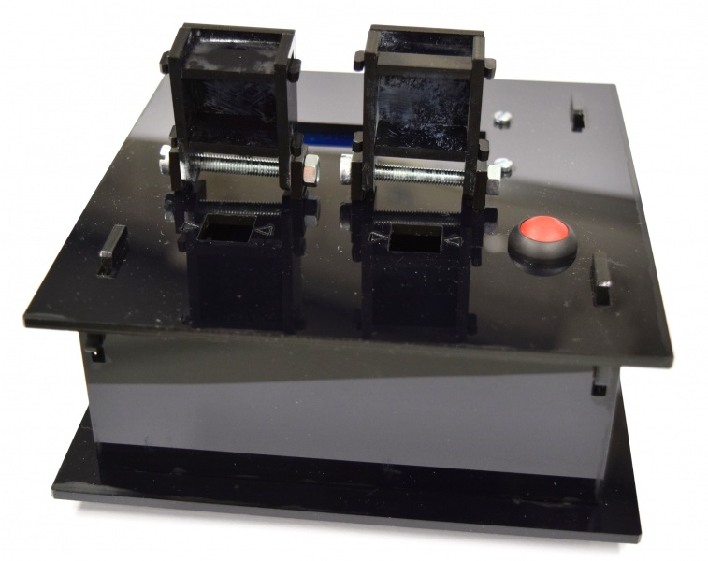
Trabajo previo
En 2014 en la Universidad RWTH en Aachen

Slide 10
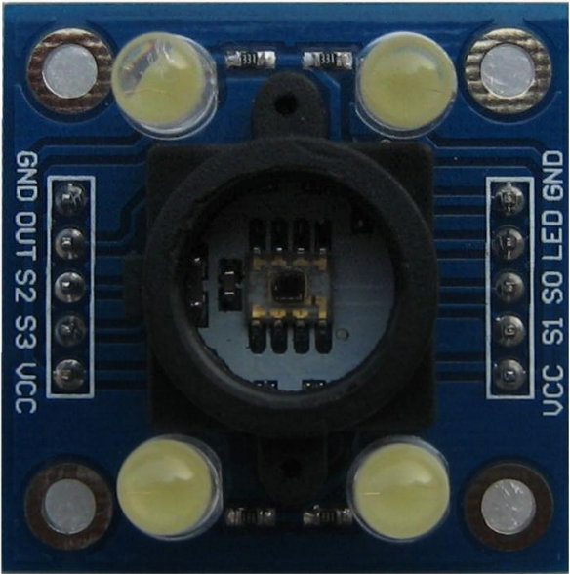
Sensor
Ventajas
High-Resolution Conversion of Light Intensity to Frequency
Programmable Color and Full-Scale Output Frequency
S0~S1: Output frequency scaling selection inputs
S2~S3: Photodiode type selection inputs OUT Pin: Output frequency

Slide 11
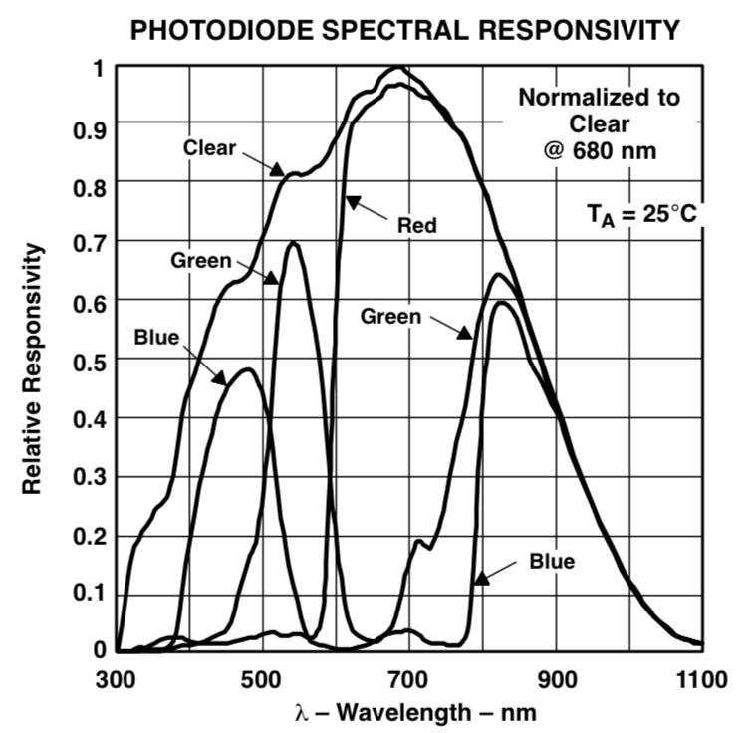
Sensor
Desventajas

Slide 12
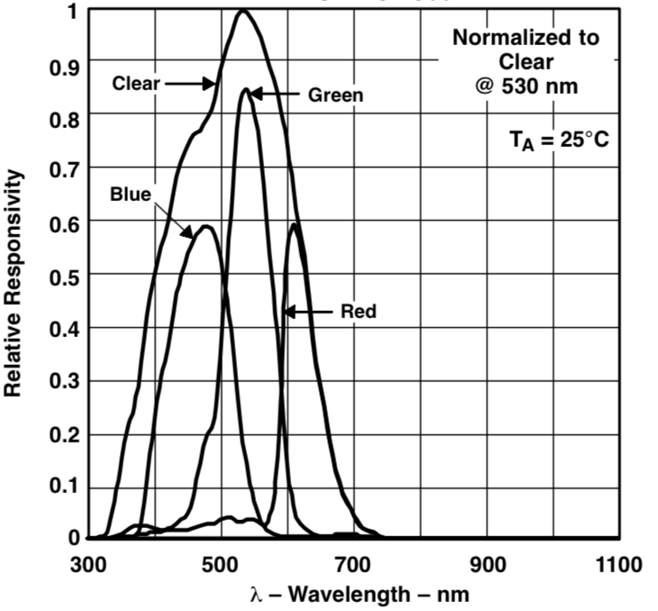
Sensor
Solución, filtros infrarrojos.

Slide 13
“Open source”
https://github.com/Casih/Fluorometer
Diagrama Esquemático del Circuito
Código
Diseños

Slide 14
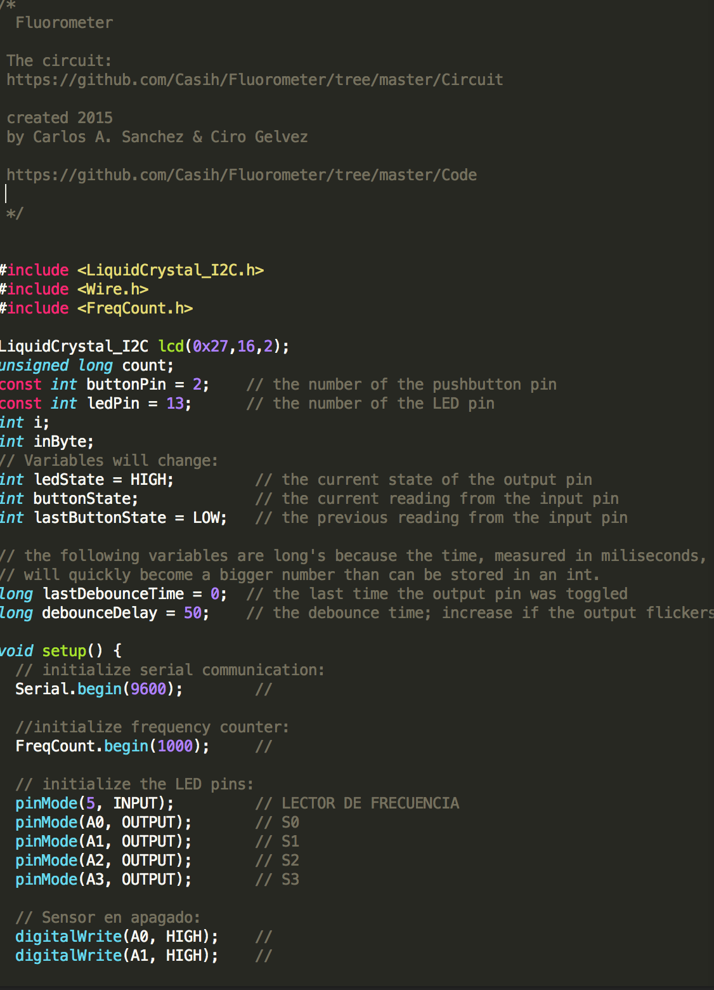
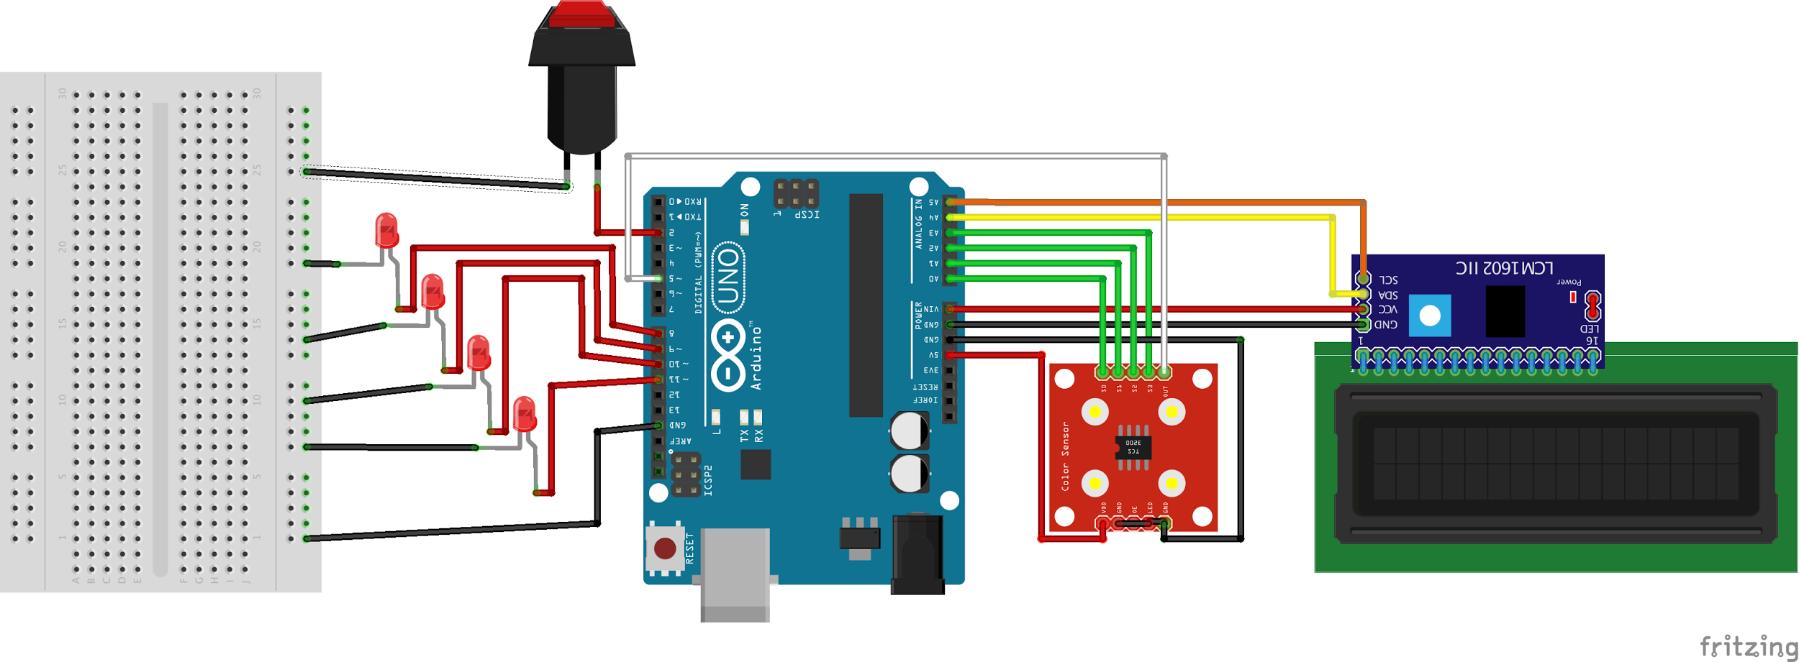
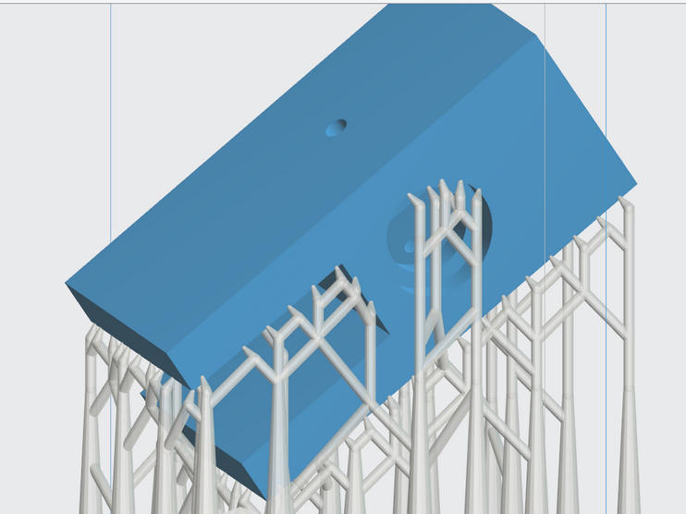
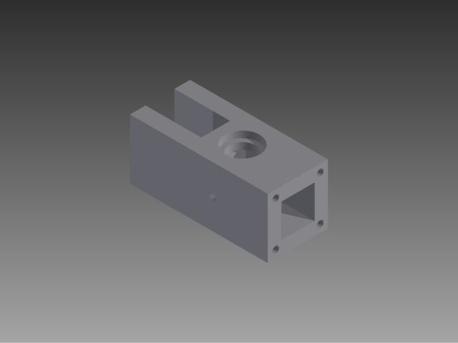
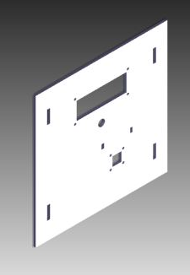
Circuito Final

Slide 15
Costo
Componentes | Referencia | Costo
Microcontrolador | Arduino UNO R3 | 25.113
Sensor de color | TCS230 | 30.000
Display 16x2 | Estándar | 7.720
LCD Display to I2C | Estándar | 4.684
Botón | Estándar | 6.614
Muestrario de filtros | lee filters swatchbook | 4.707
Cables | macho-hembra colores | 15.000
Pila cuadrada 9V | Estándar | 5.000
Servicio de impresión 3D | Resina | 80.000
MDF | Estándar | 3.554
conector | macho - macho | 6.402
Filtro | HOYA CM- 500 | 130.000
LEDs | UV, Azul, verde, ~530 nm | 5000
Total |  | 322.794
322.794 COP << 10000 USD
322.794 COP << 1000 USD

Slide 16
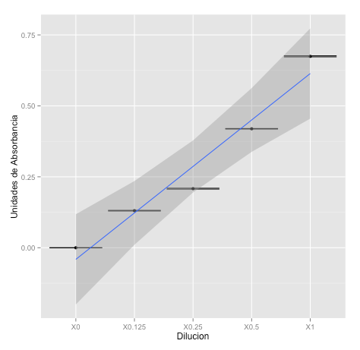
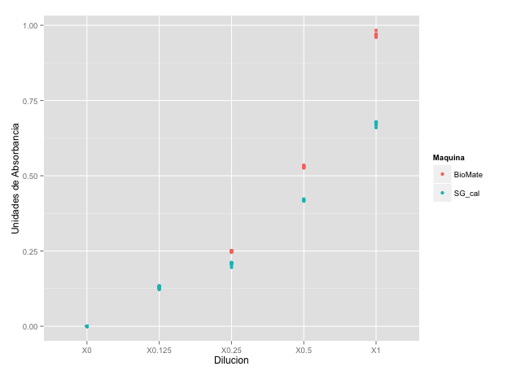
Calibración OD

Slide 17
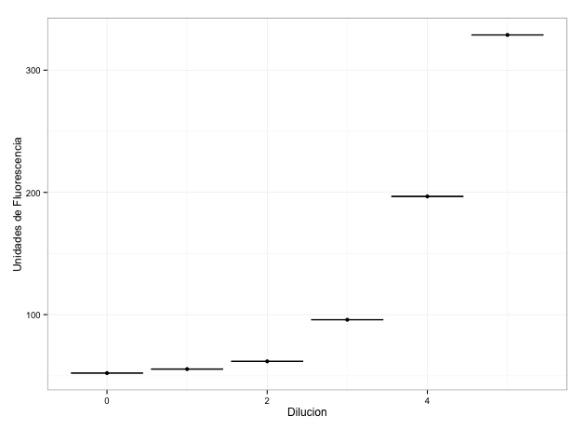
Ensayo de sensibilidad de Fluorescencia

Slide 18
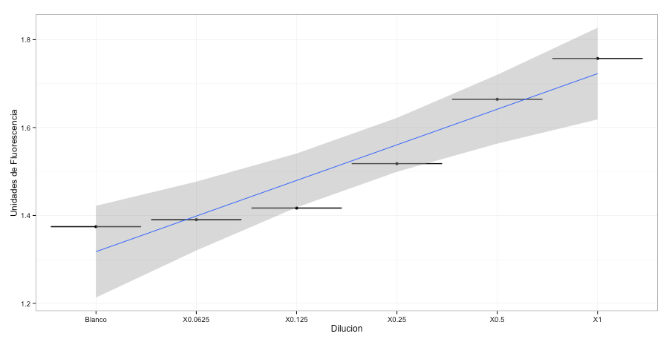
Ensayo de sensibilidad de Fluorescencia

Slide 19


Agradecimientos
Uniandes, Departamento de Física
Juan Manuel Pedraza
Alexander Cardona
David Guzmán
Aneider Angulo
Andrés Moreno
CIMIC
Biofísica

